Slide 1
250516 실험 결과

Slide 2
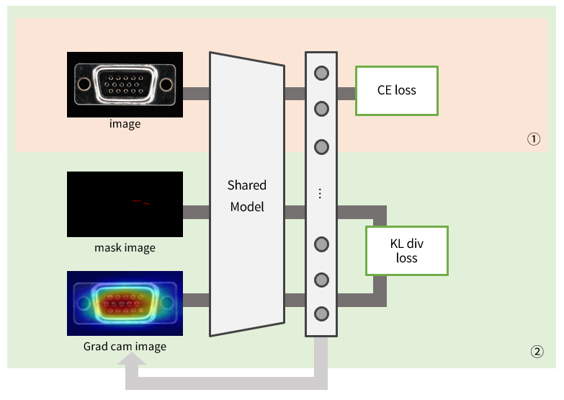
제안하는 방법
미세 결함을 잘 탐지하면서도 Test Time Adaptation 을 활용하기 용이한 구조의 모델 설계
대부분의 TTA 방법론들은 BatchNorm 의 파라미터들을 업데이트하는 방식을 사용함 LayerNorm, GroupNorm 등을 업데이트 하는 방법도 있으나 ✅ ResNet 계열의 모델 필요
미세 결함을 잘 탐지하기 위해 보조 Branch 등을 삽입하여 학습하는 방법은 추후 TTA 적용시 본 모델의 TTA 업데이트 방향과 브랜치의 학습 결과가 달라져 테스트 시점에 적응하지 못하고 오히려 성능이 저하됨 Ex. CBAM 등의 attention module 을 이용한 source model 은 TTA 를 적용했을 때 성능 급격하게 하락 ✅ 따라서 보조 브랜치를 사용하지 않고 하나의 share network 로 학습할 수 있는 구조 필요

Slide 3
제안하는 방법
Stage : (전체 epoch / 2) < (현재 epoch) image 에 대해서만 train 진행하여 안정된 상태에서의 grad cam 추출할 수 있도록 함
①
Stage : (전체 epoch / 2) > (현재 epoch) 추출된 Grad CAM 을 통해 얻은 logit 과 mask image 를 통해 얻은 logit 의 KL div loss 적용
②
➡️ FinerCAM을 활용해 class activation map 추출 후, GT defect mask와의 feature-level 정렬을 통해 모델이 주목한 영역을 간접적으로 유도

Slide 4
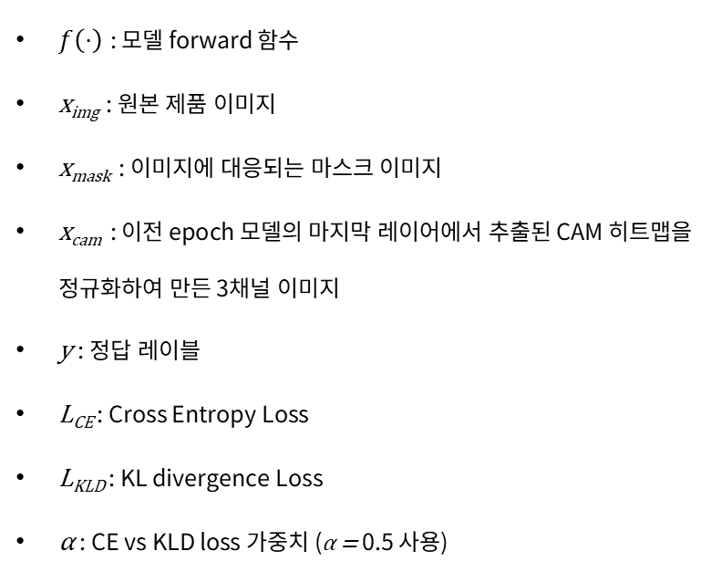
제안하는 방법
$f\left(⋅\right)$ : 모델 forward 함수
x_{img}​ : 원본 제품 이미지
x_{mask​} : 이미지에 대응되는 마스크 이미지
x_{cam} : 이전 epoch 모델의 마지막 레이어에서 추출된 CAM 히트맵을 정규화하여 만든 3채널 이미지
y : 정답 레이블
L_{CE} : Cross Entropy Loss
L_{KLD} : KL divergence Loss
α : CE vs KLD loss 가중치 (α = 0.5 사용)
Stage 2의 Total Loss :
$$Ltotal​ =α⋅LCE​ (f(ximg​ ),y)+(1−α)⋅LKLD​ (softmax(GAP(f(xmask​ ))),softmax(GAP(f(xfinercam​ ))))$$
$LKLD$ : 3채널 mask 이미지의 logit 과 3채널 grad cam 이미지의 logit 간 KLD Loss

Slide 5
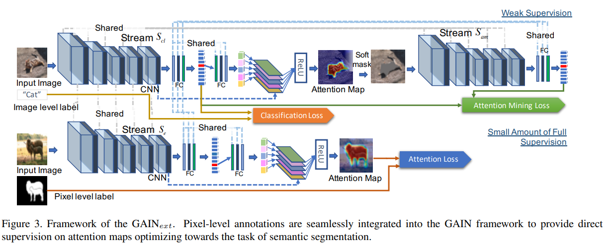
선행 연구(GAIN) (Tell Me Where to Look: Guided Attention Inference Network) Li, Kunpeng, et al. "Tell me where to look: Guided attention inference network." Proceedings of the IEEE conference on computer vision and pattern recognition. 2018. (719회 인용)
문제 배경) Segmentation 은 보통 pixel level label 을 필요로 하지만 Image level label 만 존재하는 weakly supervised 환경
기여점) 학습된 attention map 을 가공하는 방식 대신 훈련 중에 attention map 자체를 학습 가능한 요소로 포함시켜 올바른 attention map 을 생성하도록 지도하는 end to end 학습

Slide 6
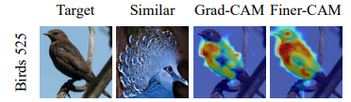




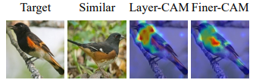
선행 연구 Finer CAM
Fine grained Task 에 특화된 CAM
기존 CAM : 단일 클래스에 대한 특징만을 강조하여 유사한 다른 클래스가 있을 경우 함께 활성화된다는 문제점
타겟 클래스와 유사 클래스의 logit 차이를 기반으로 특징 맵을 강조함으로써 차이점을 보다 잘 구분
정답 클래스 c 와 가장 유사한 클래스 d 에 대해, (타겟 클래스에 중요한 채널) – (유사 클래스에도 중요한 채널) = 타겟 클래스에만 특화된 중요 채널

Slide 7
실험결과(AUC)
EATA : 엔트로피가 낮은 샘플 위주로 업데이트 / 비슷한 정보량을 갖는 데이터 제외 / Fisher info 를 측정하여 중요한 파라미터는 변화 억제
DeYO : 인스턴스 내 객체 shape 정보를 변형한 이미지에서 예측 확률이 얼마나 감소하는지를 측정하고, 많이 감소하면 정보량이 높은 shape 이라 판단하여 학습에 사용
3회 반복 실험 결과
 | 0 | 1 | 2 | 3 | 4 | 도메인별 평균
Lcondition | 0.9451 ± 0.0081 | 0.9388 ± 0.0196 | 0.9422 ± 0.0065 | 0.9317 ± 0.0220 | 0.9425 ± 0.0142 | 0.9401 ± 0.0137
Brightness | 0.9140 ± 0.0023 | 0.9282 ± 0.0033 | 0.9433 ± 0.0086 | 0.9402 ± 0.0077 | 0.8620 ± 0.0460 | 0.9175 ± 0.0066
Cameraz | 0.9404 ± 0.0063 | 0.9526 ± 0.0093 | 0.9439 ± 0.0104 | 0.9204 ± 0.0074 | 0.9092 ± 0.0080 | 0.9333 ± 0.0056
Repeat | 0.9440 ± 0.0093 | 0.9447 ± 0.0092 | 0.9445 ± 0.0083 | 0.9439 ± 0.0087 | 0.9444 ± 0.0085 | 0.9443 ± 0.0088
 | 0 | 1 | 2 | 3 | 4 | 도메인별 평균
Lcondition | 0.9544 ± 0.0064 | 0.9583 ± 0.0109 | 0.9506 ± 0.0056 | 0.9509 ± 0.0047 | 0.9484 ± 0.0052 | 0.9525 ± 0.0062
Brightness | 0.9405 ± 0.0040 | 0.9456 ± 0.0019 | 0.9530 ± 0.0061 | 0.9463 ± 0.0049 | 0.9354 ± 0.0058 | 0.9441 ± 0.0039
Cameraz | 0.9433 ± 0.0086 | 0.9500 ± 0.0087 | 0.9547 ± 0.0098 | 0.9343 ± 0.0021 | 0.9169 ± 0.0031 | 0.9398 ± 0.0050
Repeat | 0.9526 ± 0.0073 | 0.9530 ± 0.0067 | 0.9526 ± 0.0065 | 0.9527 ± 0.0069 | 0.9535 ± 0.0074 | 0.9529 ± 0.0069
제안하는 Fine-grained 방식만(바닐라)
제안하는 Fine-grained 방식 + TENT
 | 0 | 1 | 2 | 3 | 4 | 도메인별 평균
Lcondition | 0.9534 ± 0.0063 | 0.9583 ± 0.0108 | 0.9528 ± 0.0085 | 0.9522 ± 0.0066 | 0.9509 ± 0.0068 | 0.9535 ± 0.0074
Brightness | 0.9463 ± 0.0110 | 0.9497 ± 0.0095 | 0.9520 ± 0.0063 | 0.9486 ± 0.0052 | 0.9404 ± 0.0049 | 0.9474 ± 0.0069
Cameraz | 0.9486 ± 0.0064 | 0.9522 ± 0.0067 | 0.9537 ± 0.0104 | 0.9393 ± 0.0017 | 0.9194 ± 0.0040 | 0.9426 ± 0.0041
Repeat | 0.9516 ± 0.0060 | 0.9512 ± 0.0061 | 0.9526 ± 0.0053 | 0.9531 ± 0.0061 | 0.9534 ± 0.0065 | 0.9524 ± 0.0060
 | 0 | 1 | 2 | 3 | 4 | 도메인별 평균
Lcondition | 0.9516 ± 0.0080 | 0.9556 ± 0.0130 | 0.9520 ± 0.0092 | 0.9516 ± 0.0075 | 0.9494 ± 0.0073 | 0.9520 ± 0.0087
Brightness | 0.9465 ± 0.0115 | 0.9484 ± 0.0107 | 0.9509 ± 0.0092 | 0.9479 ± 0.0054 | 0.9376 ± 0.0067 | 0.9463 ± 0.0083
Cameraz | 0.9464 ± 0.0064 | 0.9512 ± 0.0084 | 0.9532 ± 0.0109 | 0.9376 ± 0.0010 | 0.9171 ± 0.0035 | 0.9411 ± 0.0044
Repeat | 0.9506 ± 0.0080 | 0.9509 ± 0.0077 | 0.9514 ± 0.0071 | 0.9523 ± 0.0084 | 0.9516 ± 0.0087 | 0.9514 ± 0.0080
제안하는 Fine-grained + EATA
제안하는 Fine-grained 방식 + DeYO
거의 모든 도메인에 대해서 제안하는 방법 + TTA 방식이 가장 좋은 성능을 보임
특히 제안하는 Fine-grained 방법은 단순히 학습한 레스넷 모델보다 Domain Shift 현상이 큰데, TTA를 통해 도메인 적응력을 향상시켰다 볼 수 있음
※ 반복 실험 중 성능이 불안정한 바닐라 모델에 TTA를 적용하자, 저조한 결과들도 기존 성능 수준까지 안정적으로 향상되는 결과를 보임
-> TTA가 모델의 학습 및 안정화 역할 수행

Slide 8
실험결과(F1)
3회 반복 실험 결과
 | 0 | 1 | 2 | 3 | 4 | 도메인별 평균
Lcondition | 0.8076 ± 0.0149 | 0.7403 ± 0.0342 | 0.7632 ± 0.0169 | 0.6204 ± 0.0203 | 0.6910 ± 0.0182 | 0.7245 ± 0.0151
Brightness | 0.6817 ± 0.1252 | 0.7624 ± 0.0829 | 0.8076 ± 0.0149 | 0.6611 ± 0.0632 | 0.3548 ± 0.0909 | 0.6535 ± 0.0234
Cameraz | 0.6349 ± 0.0269 | 0.7158 ± 0.0110 | 0.7981 ± 0.0183 | 0.6540 ± 0.0391 | 0.5321 ± 0.0626 | 0.6670 ± 0.0224
Repeat | 0.8076 ± 0.0149 | 0.8076 ± 0.0149 | 0.8076 ± 0.0149 | 0.8076 ± 0.0149 | 0.8076 ± 0.0149 | 0.8076 ± 0.0149
 | 0 | 1 | 2 | 3 | 4 | 도메인별 평균
Lcondition | 0.7387 ± 0.0320 | 0.7224 ± 0.0103 | 0.7277 ± 0.0301 | 0.7340 ± 0.0142 | 0.7467 ± 0.0253 | 0.7339 ± 0.0174
Brightness | 0.7268 ± 0.0347 | 0.7253 ± 0.0214 | 0.7339 ± 0.0287 | 0.6934 ± 0.0242 | 0.6636 ± 0.0240 | 0.7086 ± 0.0200
Cameraz | 0.6643 ± 0.0109 | 0.7000 ± 0.0079 | 0.7364 ± 0.0299 | 0.6944 ± 0.0193 | 0.6634 ± 0.0438 | 0.6917 ± 0.0072
Repeat | 0.7305 ± 0.0277 | 0.7364 ± 0.0299 | 0.7367 ± 0.0312 | 0.7455 ± 0.0390 | 0.7305 ± 0.0277 | 0.7359 ± 0.0309
제안하는 Fine-grained 방식만(바닐라)
제안하는 Fine-grained 방식 + TENT
 | 0 | 1 | 2 | 3 | 4 | 도메인별 평균
Lcondition | 0.7364 ± 0.0299 | 0.7507 ± 0.0312 | 0.7312 ± 0.0285 | 0.7498 ± 0.0306 | 0.7543 ± 0.0224 | 0.7445 ± 0.0245
Brightness | 0.7379 ± 0.0215 | 0.7337 ± 0.0311 | 0.7343 ± 0.0289 | 0.7375 ± 0.0232 | 0.6849 ± 0.0186 | 0.7256 ± 0.0234
Cameraz | 0.6647 ± 0.0183 | 0.7045 ± 0.0241 | 0.7364 ± 0.0299 | 0.7270 ± 0.0136 | 0.6723 ± 0.0324 | 0.7010 ± 0.0028
Repeat | 0.7305 ± 0.0277 | 0.7364 ± 0.0299 | 0.7367 ± 0.0312 | 0.7364 ± 0.0299 | 0.7305 ± 0.0277 | 0.7341 ± 0.0290
 | 0 | 1 | 2 | 3 | 4 | 도메인별 평균
Lcondition | 0.7362 ± 0.0301 | 0.7458 ± 0.0286 | 0.7357 ± 0.0228 | 0.7448 ± 0.0336 | 0.7429 ± 0.0322 | 0.7411 ± 0.0242
Brightness | 0.7373 ± 0.0250 | 0.7307 ± 0.0293 | 0.7386 ± 0.0268 | 0.7193 ± 0.0292 | 0.6666 ± 0.0069 | 0.7185 ± 0.0231
Cameraz | 0.6509 ± 0.0197 | 0.7085 ± 0.0103 | 0.7454 ± 0.0173 | 0.7111 ± 0.0114 | 0.6817 ± 0.0279 | 0.6995 ± 0.0054
Repeat | 0.7386 ± 0.0268 | 0.7362 ± 0.0301 | 0.7386 ± 0.0322 | 0.7362 ± 0.0301 | 0.7386 ± 0.0268 | 0.7376 ± 0.0292
제안하는 Fine-grained + EATA
제안하는 Fine-grained 방식 + DeYO
도메인 변화가 크지 않는 방식은 Fine-grained 방식이, 큰 방식은 Fine-grained + EATA 방식이 가장 좋은 성능을 보임
하지만 앞선 AUC 결과와 종합해보면, TTA 과정을 통해 모델의 분류 능력 향상 + 타겟 도메인에 대한 적응력 향상 했다고 볼 수 있음

Slide 9
발표 내용 흐름 구성
Introduction
Related Work Fully Test Time Adaptation Fine Grained (+ Finer CAM)
Method 문제 상황 설명 제안하는 방법
Experiments 데이터셋 소개 실험 세팅 / 실험 / 실험 결과 (제안하는 방법의 성능) TTA 방법별 성능 (다 적용하기 용이하고 성능도 좋다) 다른 구조의 network 는 TTA 쓰기 어려웠음 (성능 무너짐) – CBAM (+추가 모델)
Ablation Grad CAM vs Finer Cam

Slide 10
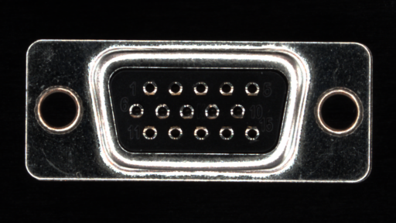
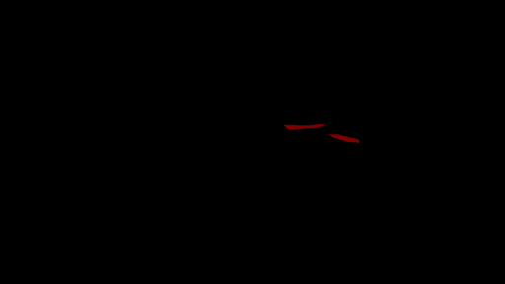
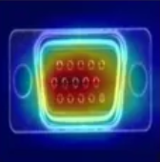
제안하는 방법
CE loss
Stage : (전체 epoch / 2) < (현재 epoch) image 에 대해서만 train 진행하여 안정된 상태에서의 grad cam 추출할 수 있도록 함
①
image
①
Shared Model
Stage : (전체 epoch / 2) > (현재 epoch) 추출된 Grad CAM 을 통해 얻은 logit 과 mask image 를 통해 얻은 logit 의 KL div loss 적용
…
②
mask image
KL div loss
Grad cam image
②
$$Ltotal​ =α⋅LCE​ (f(ximg​ ),y)+(1−α)⋅LKLD​ (softmax(GAP(f(xmask​ ))),softmax(GAP(f(xcam​ ))))$$

